Slide 1
学科竞赛编程
C++
NOI
IOI
教研研究院
NOIP

Slide 2
新二叉树
题目描述
输入一串二叉树，用遍历前序打出。

Slide 3
输入输出格式
输入格式：
第一行为二叉树的节点数n。(n≤26)
后面n行，每一个字母为节点，后两个字母分别为其左右儿子。
空节点用*表示
输出格式：
前序排列的二叉树

Slide 4
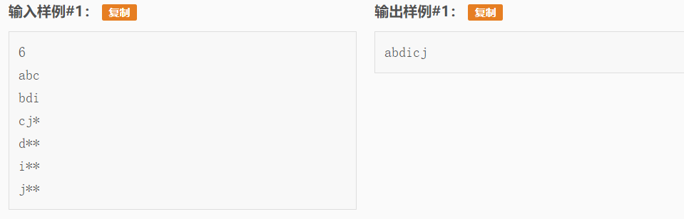
输入输出样例

Slide 5
#include<iostream>
#include<string>
#include<cstring>//不加会CE
using namespace std;
int n;
string s;
int main()
{
cin>>n;
cin>>s;
for(int i=2;i<=n;++i)//由于第一个为原串，所以单独输入
{
string ss;
cin>>ss;
int x=s.find(ss[0]);//找到这个子树的根节点在原串中的位置
s.erase(x,1);//清除根节点
s.insert(x,ss);//加入子树
}
for(int i=0;i<s.size();++i)
if(s[i]!='*') cout<<s[i];//不输出空节点
else continue;
}
1
PART ONE

Slide 6
图的着色问题
题目背景
给定无向连通图G和m种不同的颜色。用这些颜色为图G的各顶点着色，每个顶点着一种颜色。如果有一种着色法使G中每条边的2个顶点着不同颜色，则称这个图是m可着色的。图的m着色问题是对于给定图G和m种颜色，找出所有不同的着色法。
题目描述
对于给定的无向连通图G和m种不同的颜色，编程计算图的所有不同的着色法。

Slide 7
输入输出格式
输入格式：
第1行有3个正整数n，k 和m，表示给定的图G有n个顶点和k条边，m种颜色。顶点编号为1，2，…，n。接下来的k行中，每行有2个正整数u,v，表示图G 的一条边(u,v)。
输出格式：
程序运行结束时，将计算出的不同的着色方案数输出。

Slide 8
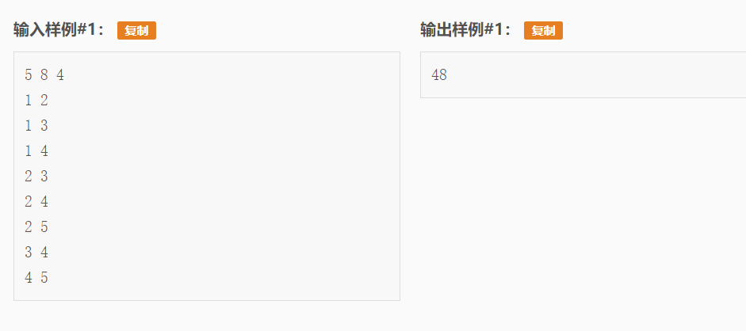
输入输出样例

Slide 9
int main()
{
cin>>n>>m>>k;
int i,x,y;
for (i=1;i<=m;i++)
{
cin>>x>>y;
next[i]=ks[x]; ks[x]=i; e[i]=y;
next[i+m]=ks[y]; ks[y]=i+m; e[i+m]=x;
}
s=0;
go(1);
cout<<s<<endl;
return 0;
}
#include<iostream>
#include<cstring>
using namespace std;
int n,m,k,s,ks[10000],next[10000],e[10000],a[10000];
void go(int x)
{
if (x>n)
{
s++;
return;
}
int i;
bool b[1000];
i=ks[x];
memset(b,1,sizeof(b));
while (i!=0)
{
if (e[i]<x) b[a[e[i]]]=false;
i=next[i];
}
for (i=1;i<=k;i++)
if (b[i])
{
a[x]=i;
go(x+1);
}
}
1
PART ONE

Slide 10
神秘数字
题目背景
在公元XXXX年，侦探小明收到了组织的神秘信息，在Y市的某个地方有一道神秘的门。小明到达了那个门后，发现门上有一行字：“这个门需要密码才能解锁。”小明左找右找，终于找到了一张字条：“现在给你n个数，请你求出这n个数里面，有多少个连续的数的平均数大于某个给定的数M？注意：这个数可能会很大，请输出这个数对92084931取模的结果。最终的结果即是这个门的密码。”小明苦思冥想了半天，但始终找不到答案。于是他来求助于你。请你帮他解决这个问题。由于小明十分着急，他最多只能等1秒。
题目描述
给定n个数，请你帮助小明求出里面有多少个连续的数的平均数大于给定的某个数M.并将这个方案数输出。注意：这个数可能会很大，所以请输出这个数对92084931取模的结果。

Slide 11
输入输出格式
输入格式：
两行。第一行为两个数n和M。第二行为n个数。
输出格式：
一行一个数，即问题的解对92084931取模的结果

Slide 12
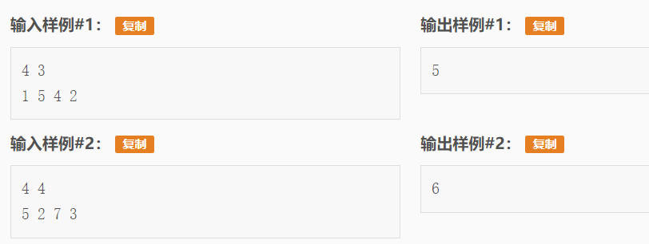
输入输出样例

Slide 13
#include<iostream>
#include<cstdio>
#include<cstring>
using namespace std;
int n,m,a,s[1000001],ans,h[1000001];
int get(int l,int mid,int r) {
int t1 = l,t2 = mid + 1,t3 = l - 1;
while(t1 <= mid && t2 <= r) {
if(s[t1] < s[t2]) {
ans += mid - t1 + 1;
ans %= 92084931;
h[++t3] = s[t2];
t2++;
}
else if(s[t1] >= s[t2]){
h[++t3] = s[t1];
t1++;
}
}
//cout <<"gg" << endl;
while(t1 <= mid) h[++t3] = s[t1++];
while(t2 <= r) h[++t3] = s[t2++];
for(int i = l; i <= r; i++)
s[i] = h[i];
}
int getans(int l,int r) {
if(l < r) {
int mid = (l + r) / 2;
getans(l,mid);
getans(mid+1,r);
get(l,mid,r);
}
}
int main() {
scanf("%d%d",&n,&m);
for(int i = 1; i <= n; i++) {
scanf("%d",&a);
a -= m;
s[i] = s[i-1] + a;
}
getans(0,n);
cout << ans;
}
1
PART ONE

Slide 14

F u t u r e X 科 学 教 育 - 创 新 课 程
像科学家一样思考
像工程师一样解决问题

